Slide 1


日本
市場参入戦略
ポーランドの視点
Sławomir Karasiński
スワボミール・カラシンスキ
パートナー弁護士
Notes:
JAPAN
MARKET ENTRY STRATEGIES
POLISH VIEW
Sławomir Karasiński
Founding Partner

Slide 2


日本 − アジアの民主主義国の中で経済的リーダー
人口：1億2,300万人
一人当たりGDP：34,000米ドル
GDP総額：4.3兆米ドル
世界第4位の経済規模
Notes:
JAPAN STABLE PARTNER IN THE INTERNATIONAL ARENA
POPULATION - 123 MILLION
GDP PER CAPITA - USD 34,000/ TOTAL GDP USD 4,3 TRILION
4TH LARGEST ECONOMY IN THE WORLD

Slide 3
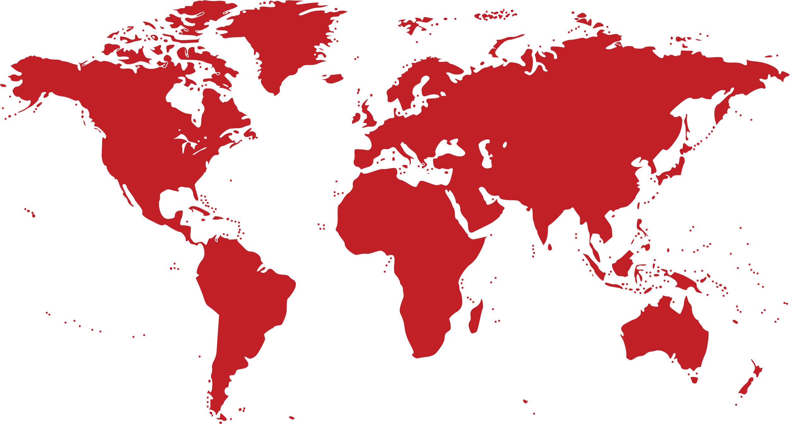
国際社会における安定したパートナーとしての日本
主要な国際機関の加盟国
経済的ガバナンスを確保する多くの条約の締約国
ワシントン条約（国際投資紛争の解決に関する条約）
ウィーン売買条約（国際物品売買契約に関する国際連合条約）
日・EU経済連携協定（EPA）
ポーランドと日本の間の多くの国際協定:
二重課税の回避に関する協定
投資の相互保護および促進に関する協定（1978年）
Notes:
JAPAN STABLE PARTNER IN THE INTERNATIONAL ARENA
Member of key international organisations;
Party to many conventions ensuring economic governance;
Washington convention on the settlement of international disputes;
Vienna convention on contracts for the international sale of goods;
Eu-japan economic partnership agreement;
Many international agreements between poland and japan:
- Agreements on the avoidance of double taxation
- Agreement on mutual protection and promotion ofinvestments (1978)

Slide 4



日本市場への参入 I − 考慮すべき要素
消費者の嗜好
日本の消費者が重視するのは、製品の品質、イノベーション、そして顧客サービスです。
購入の際には、耐久性、機能性、最先端技術が優先されます。
ブランドの評判や信頼性も、消費者の選択において重要な役割を果たします。
Notes:
ENTRY INTO THE JAPANESE MARKET - FACTORS TO CONSIDER
CONSUMER PREFERENCES
Japanese consumers value: product quality, innovation, and customer service. They prioritize durability, functionality, and cutting-edge technology in their purchasing decisions
Brand reputation and reliability play also a significant role in consumer choices.

Slide 5



日本市場への参入 I − 考慮すべき要素
規制環境
日本には厳格な輸入規制、安全基準、そして外国企業が遵守しなければならない商業法があります。
製品が日本の規制基準を満たしていることを確保することは、コストのかかる遅延や罰金、製品の拒否を回避するうえで不可欠です。
主な要件には、製品の試験、適切な表示、業界特有の規則への適合などが含まれます。
Notes:
ENTRY INTO THE JAPANESE MARKET - FACTORS TO CONSIDER
REGULATORY ENVIRONMENT
Japan has strict import regulations, safety standards, and business laws that foreign companies must comply with.
Ensuring that products meet japan’s regulatory standards is essential to avoid costly delays, fines, or rejections.
Key requirements include product testing, proper labeling, and compliance with industry-specific rules.

Slide 6

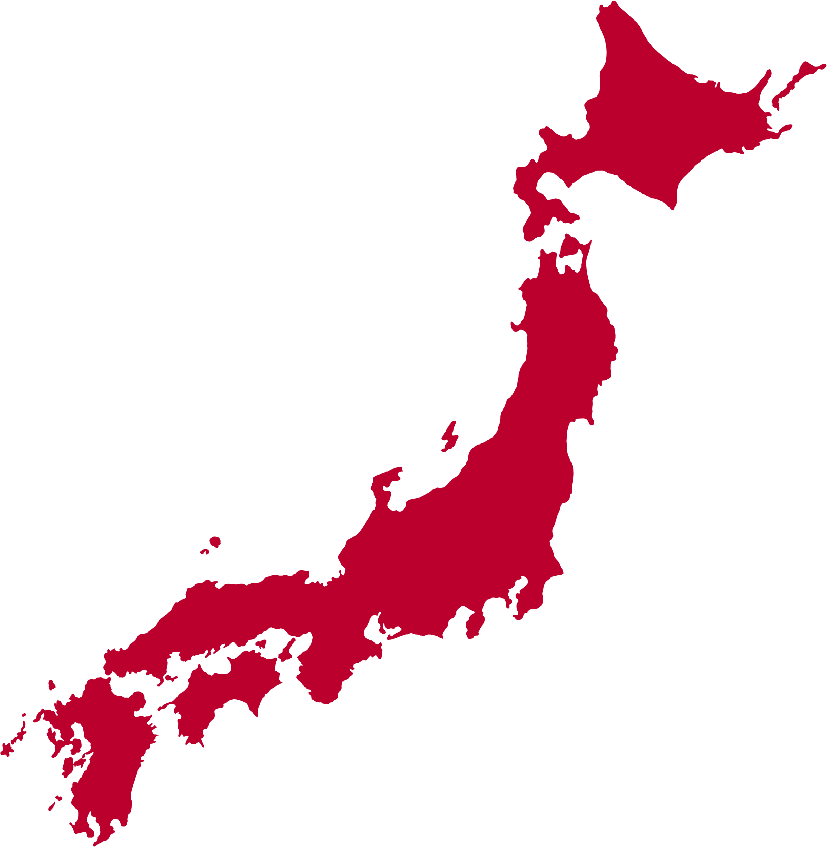


日本市場への参入 I − 考慮すべき要素
文化的慣習
日本市場に参入する際には、文化への適応が極めて重要です。
日本のビジネス文化では、上下関係、形式性、そして長期的な関係構築が重視されます。
時間厳守、プロフェッショナリズム、伝統への敬意は、企業間のやり取りにおいて基本的な期待事項です。
意思決定はコンセンサス重視で行われる傾向があり、忍耐力と戦略的な関係構築が求められます。
Notes:
ENTRY INTO THE JAPANESE MARKET - FACTORS TO CONSIDER
CULTURAL NORMS
Cultural adaptation is crucial when entering the japanese market.
Business culture in japan places a strong emphasis on hierarchy, formality, and long-term relationship-building. Punctuality, professionalism, and respect for traditions are key expectations in corporate interactions.
Decision-making processes tend to be consensus-driven, requiring patience and strategic relationship management.

Slide 7

直接輸出
日本の消費者や企業に対し、仲介業者を介さずに製品やサービスを直接提供する方法です。
第三者を通さないことで、価格設定、ブランド戦略、顧客対応に関して、完全なコントロールを持つことができます。
日本市場への参入手段の中でも最もシンプルで、リスクの低い方法のひとつです。
現地への投資は不要ですが、複雑な売買契約の交渉が求められます。
市場参入戦略 I
Notes:
ENTRY STRATEGIES I
DIRECT EXPORTING
SELLING GOODS AND SERVICES DIRECTLY TO JAPANESE CONSUMERS OR BUSINESSES WITHOUT INTERMEDIARIES.
BYPASSING THIRD-PARTY AGENTS, GIVING THEM FULL CONTROL OVER PRICING, BRANDING, AND CUSTOMER INTERACTIONS.
IT IS ONE OF THE SIMPLEST WAYS TO ENTER THE JAPANESE MARKET AND ALSO A LOW-RISK.
NO NEED OF LOCAL INVESTMENT. REQUIRED TO NEGOTIATE A COMPLEX SALE/PURCHASE AGREEMENT.

Slide 8
現地ディストリビューターとの提携
現地のディストリビューターは、消費者の嗜好、流通チャネル、そして規制基準に関する深い知識を持っています。
ディストリビューターは、既存の小売ネットワークへのアクセスを提供できるため、外国企業が市場に参入しやすくなります。
ディストリビューターシップ契約の複雑な交渉が必要です。
市場参入戦略 II
Notes:
ENTRY STRATEGIES II
2.PARTNERSHIPS WITH LOCAL DISTRIBUTORS
LOCAL DISTRIBUTORS HAVE IN-DEPTH KNOWLEDGE OF CONSUMER PREFERENCES, DISTRIBUTION CHANNELS, AND COMPLIANCE STANDARDS.
DISTRIBUTOR CAN ALSO PROVIDE ACCESS TO THEIR EXISTING RETAIL NETWORKS, MAKING IT EASIER FOR FOREIGN BUSINESSES TO ESTABLISH A MARKET PRESENCE.
REQUIRED TO NEGOTIATE A COMPLEX DISTRIBUTORSHIP AGREEMENT.

Slide 9
現地拠点の設立
駐在員事務所、支店、子会社
日本でのビジネス拡大のために、企業は複数の法的構造から選択できます。
駐在員事務所: 市場調査や初期の連絡のために最適ですが、直接的な取引は許可されていません。
支店: 直接的な業務運営が可能ですが、法的には親会社に依存しています。
子会社: 完全なコントロールを提供する独立した法人で、より大きな投資が必要ですが、運営の柔軟性と市場での長期的な安定性が得られます。
市場参入戦略 III
Notes:
ENTRY STRATEGIES III
ESTABLISHING A LOCAL PRESENCE
REPRESENTATIVE OFFICE, BRANCH OFFICE SUBSIDIARY
TO EXPAND BUSINESS IN JAPAN, COMPANIES CAN CHOOSE FROM SEVERAL LEGAL STRUCTURES:
REPRESENTATIVE OFFICE: BEST FOR MARKET RESEARCH AND ESTABLISHING INITIAL CONTACTS. THIS OPTION DOES NOT ALLOW DIRECT BUSINESS TRANSACTIONS.
BRANCH OFFICE: ALLOWS DIRECT BUSINESS OPERATIONS BUT IS LEGALLY DEPENDENT ON THE PARENT COMPANY.
SUBSIDIARY: A SEPARATE LEGAL ENTITY THAT OFFERS FULL CONTROL BUT REQUIRES A MORE SIGNIFICANT INVESTMENT. IT ALLOWS FOR GREATER OPERATIONAL FLEXIBILITY AND LONG-TERM STABILITY IN THE MARKET.

Slide 10
ディストリビューター契約から現地拠点の設立へ – F/K LEGAL（フォルタク＆カラシンスキ法律事務）の実例
市場参入戦略 IV
ポーランドに拠点を持つ、eコマースに必要な機器を供給する企業は、日本でディストリビューターを通じて代表されていました。
ディストリビューターは、ポーランド企業の期待に応えました。
ポーランド企業は市場調査を依頼し、その結果、ディストリビューターが使用していた方法とは異なる方法で製品の販売を行う方がより効果的であることが分かりました。
私たちの法律事務所は、東京に拠点を持つ法律事務所とともに、ポーランド企業の子会社を設立しました。
その子会社は積極的な営業チームを採用し、初年度にディストリビューターが達成した売上の3倍を達成しました。
Notes:
ENTRY STRATEGIES IV
FROM DISTRIBUTORSHIP AGREEMENT TO FULL LOCAL PRESENCE – F/K LEGAL PRACTICE
A POLAND-BASED COMPANY SUPPLYING EQUIPMENT NECESSARY IN E-COMMERCE WAS REPRESENTED IN JAPAN BY A DISTRIBUTOR.
DISTRIBUTOR – MET THE EXPECTATIONS OF THE POLISH COMPANY.
THE POLISH COMPANY COMMISSIONED A MARKET REPORT AND REALISED THAT SALES OF ITS PRODUCTS COULD BE CONDUCTED MORE EFFECTIVELY USING OTHER METHODS THAN THOSE USED BY THE DISTRIBUTOR.
OUR LAW FIRM TOGETHER WITH TOKYO BASED LAW FIRM ESTABLISHED A SUBSIDIARY OF A POLISH COMPANY.
THE SUBSIDIARY RECRUITED AN ACTIVE SALES TEAM, WHICH IN THE FIRST YEAR TRIPLED THE TURNOVER COMPARED TO THE SALES PREVIOUSLY ACHIEVED BY THE DISTRIBUTOR.

Slide 11

市場参入戦略 - 結論
市場調査
法的関与の種類
言語の適応
製品の変更
現地基準の遵守
定期的なコミュニケーションと訪問
日本のビジネス倫理の遵守
Notes:
ENTRY STRATEGY - CONCLUSIONS
MARKET RAPORT
TYPE OF LEGAL INVOLVEMENT
LANGUAGE ADAPTATION
PRODUCT MODIFICATIONS
COMPLIANCE WITH LOCAL STANDARTS
REGULAR COMMUNICATION AND VISITS
ADHERENCE TO JAPANESE BUSINESS ETHICS

Slide 12


F/K Legal フォルタク＆カラシンスキ法律事務所は：
  外国企業の法律サービスを20年にわたり提供しています
  ポーランドのワルシャワとウッチに事務所を構えています
  ポーランド中央部ウッチ県の最大の法律事務所です
  2014年よりジャパン・デスクを構え、日系企業の新規投資進出を包括的に日本語でサポートしています
  2010年、2011年、2012年と雑誌Forbesならびにポーランド弁護士評議会によるコンクールで「革新的な法律事務所賞」を受賞しました（3年連続受賞した唯一の法律事務所です）
  在ポーランド日本商工会、一般財団法人海外投融資情報財団（JOI）の会員です
ジャパンデスク開設以来、日系企業の皆様と継続的な協力関係を築いています
Notes:
F/K LEGAL (Fortak&Karasinski Attorneys at Law)
We have been providing legal services to foreign companies for 20 years;
We have offices in Warsaw and Lodz;
We are the largest law firm in the lodzkie region in Central Poland;
Since 2014 our Japan Desk has provided a comprehensive Japanese-language support for new investment ventures by Japanese companies;
The firm won the "Innovative Law Firm" award in 2010, 2011 and 2012 in competitions organised by Forbes magazine and the Supreme Bar Council (the only law firm to win this award three years in a row);
We are members of the Japanese „Union of Employers Shokokai” and Japan Overseas Investment Institute (JOI).
Since founding of the Japan Desk, we have been continuously working with Japanese companies.

Slide 13

Notes:
Company law / Mergers and acquisitions / Employment law, trade union disputes / Investment (including Special Economic Zones) / Public procurement, public-private partnerships
Competition law / Commercial contracts / Construction law / Taxes, tax planning / Pharmaceutical law, medical law
Real estate transactions / Litigation, arbitration / Industrial property law, intellectual property law / Domestic and foreign debt collection / Food safety regulations

Slide 14
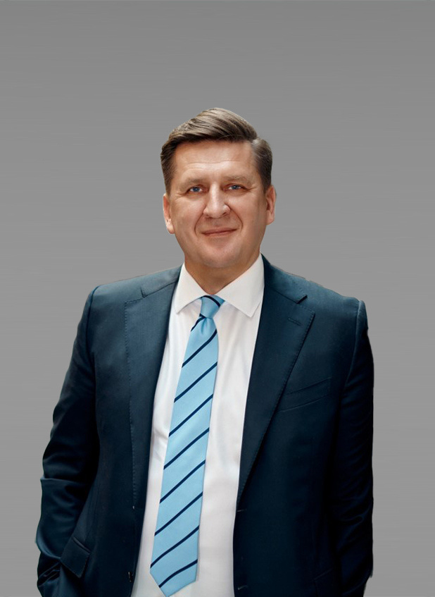


Sławomir Karasiński
岩本 恵理
マヤ・マトゥス
スワボミール・カラシンスキ
パートナー弁護士
E: s.karasinski@fandk.com.pl
ジャパン・デスク長
E: e.iwamoto-bukowian@fandk.com.pl
ジャパン・デスク・マネージャー
E: m.matus@fandk.com.pl

Slide 15


ウッチ・オフィス
Contact us
ウッチ・オフィス
ワルシャワ・オフィス
77a/3 Gdańska St.
90-613 Łódź
phone: +48 42 676 90 20
e-mail: biuro@fandk.com.pl
Małachowskiego Square 2
00-066 Warsaw
tel. +48 22 300 15 60
fax +48 22 300 15 64

